Slide 1
POPULAÇÃO INDÍGENA NO BRASIL:
PASSADO E PRESENTE

Slide 2
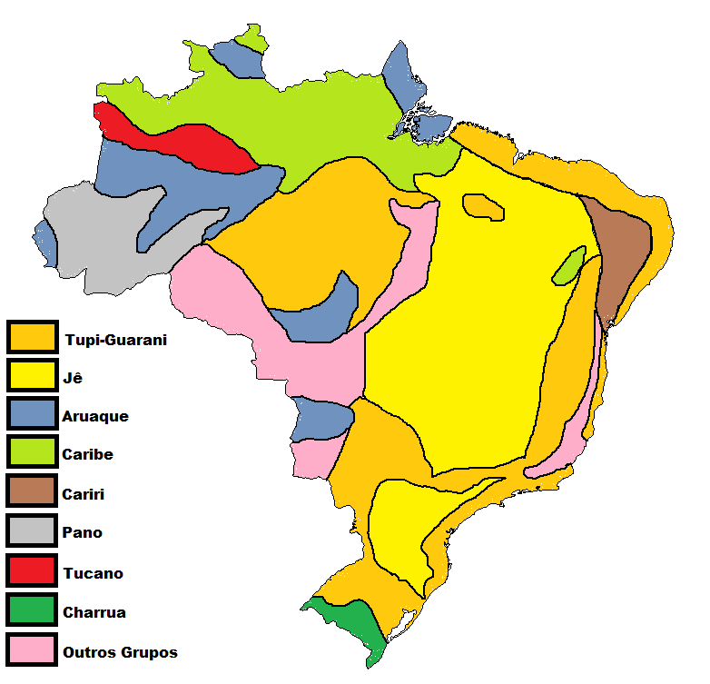
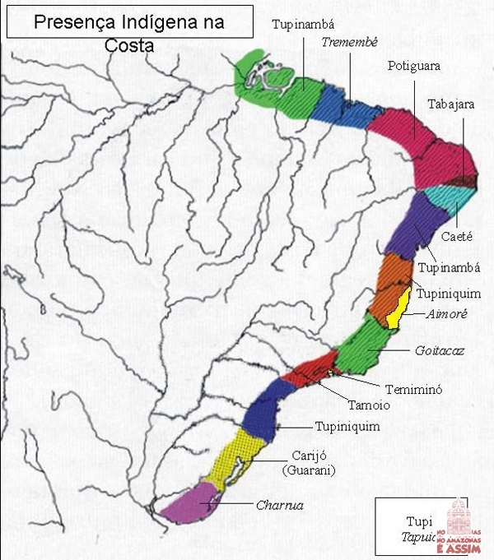
POPULAÇÃO INDÍGENA NO BRASIL:
POPULAÇÃO INDÍGENA NO PASSADO

Slide 3
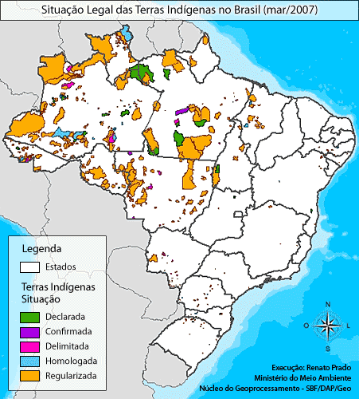
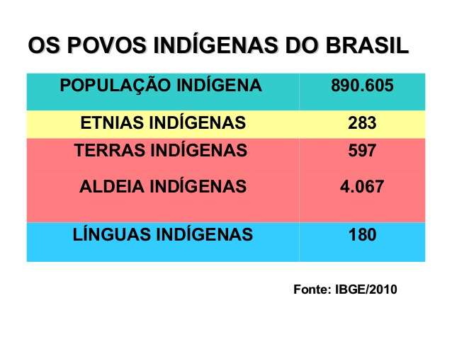
POPULAÇÃO INDÍGENA NO BRASIL:
POPULAÇÃO INDÍGENA NO PRESENTE

Slide 4
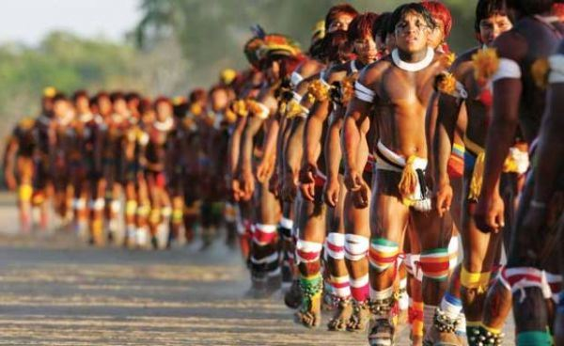
POPULAÇÃO INDÍGENA NO BRASIL:
PRINCIPAIS TRIBOS BRASILEIRAS, HOJE
GUARANI
POPULAÇÃO - 46 566
POVO REIGIOSO
“TERRA SEM MALES”
POLIGAMIA
GRANDE FAMÍLIA
LUTA POR SUAS TERRAS

Slide 5
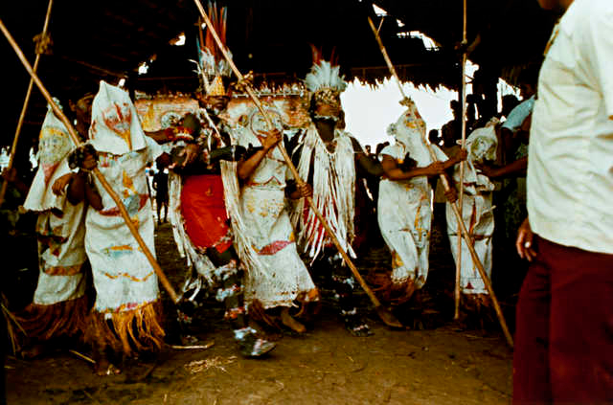
POPULAÇÃO INDÍGENA NO BRASIL:
TICUNA
POPULAÇÃO - 26 813
MAIS NUMEROSO DA AMAZÔNIA
ARTES
METADES: CLÃ DE AVES E DE PLANTAS
LÍNGUA FONAL

Slide 6
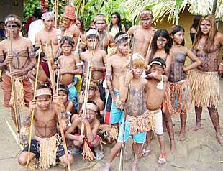
POPULAÇÃO INDÍGENA NO BRASIL:
CAIANGANGUE
POPULAÇÃO - 25 755
METADES
MORAR COM A FAMÍLIA DO PAI DA NOIVA
ELEIÇÃO DO CACIQUE
VICE-CACIQUE

Slide 7
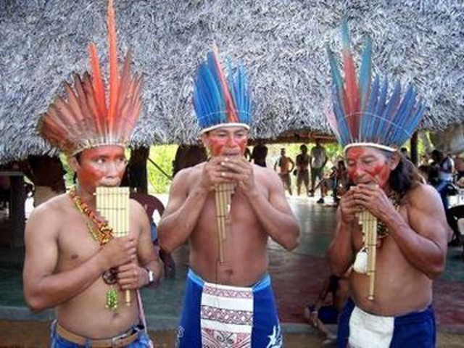
POPULAÇÃO INDÍGENA NO BRASIL:
MACUXI
POPULAÇÃO - 23 182
SECA
CHUVA
GARIMPO

Slide 8
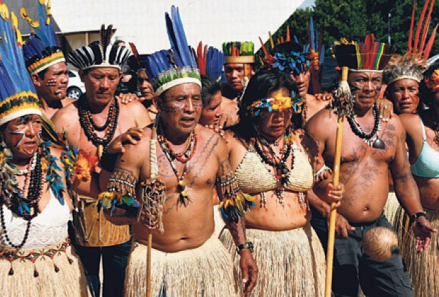
POPULAÇÃO INDÍGENA NO BRASIL:
TERENA
POPULAÇÃO - 19 851
URBANIZADOS
PAI DO NOIVO

Slide 9
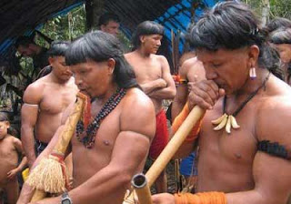
POPULAÇÃO INDÍGENA NO BRASIL:
GUAJAJARA
POPULAÇÃO - 19 524
COLETORES
ARTESANATO
MACONHA

Slide 10
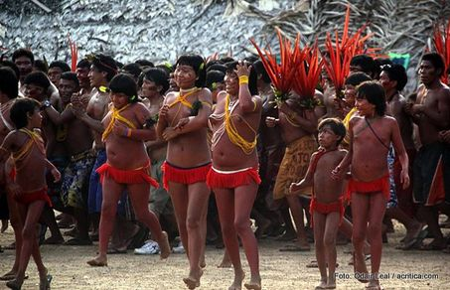
POPULAÇÃO INDÍGENA NO BRASIL:
IONOMÂMI
POPULAÇÃO - 16 037
VIVEM NO MESMO TETO
PARENTES

Slide 11
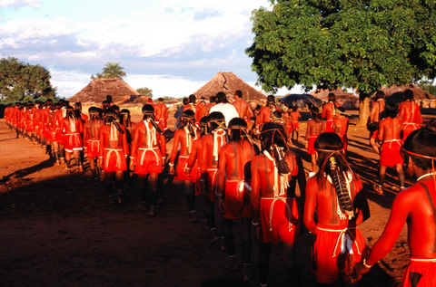
POPULAÇÃO INDÍGENA NO BRASIL:
XAVANTE
POPULAÇÃO - 12 848
AGRESSIVOS E GUERREIROS
RITUAIS
INICIAÇÃO PARA MENINOS

Slide 12
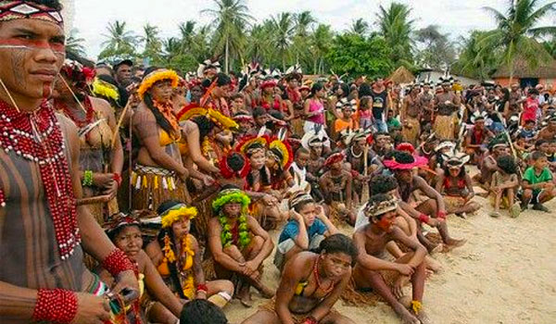
POPULAÇÃO INDÍGENA NO BRASIL:
PATAXÓ
POPULAÇÃO - 10 664
ARTESANATO
ALIMENTO

Slide 13
POPULAÇÃO INDÍGENA NO BRASIL:
ÍNDIOS NA PARAÍBA
Na Paraíba haviam duas raças de índios, os Tupis e os Cariris (também chamados de Tapuias).
Os Tupis se dividiam em Tabajaras e Potiguaras, que eram inimigos.
Os Cariris se dividiam em muitas tribos; sucurus, icós, arius e pegas, e paiacú.

Slide 14
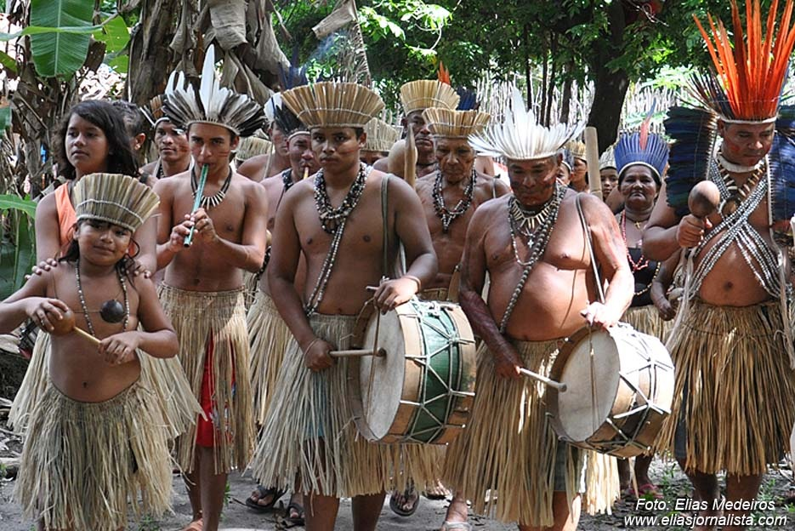
POPULAÇÃO INDÍGENA NO BRASIL:
POTIGUARA
POPULAÇÃO - 10 036

Slide 15


Slide 16
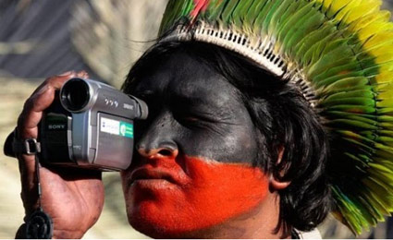
POPULAÇÃO INDÍGENA NO BRASIL:
SER ÍNDIO

Slide 17
ERVAS MEDICINAIS

